Slide 1
Курс Обработка больших данных
Лекция 8
Алгоритмы Машинного обучения
‹#›
Notes:
‹#›
‹#›

Slide 2
Содержание
Обработка больших данных. Л9
Data Mining vs Machine Learning
Методы машинного обучения (диаграмма-классификация)
Классическое обучение
Обучение с учителем
Обучение без учителя
Неклассические виды обучения
Обучение с подкреплением
Ансамбли
Нейронные сети и глубокое обучение
‹#›

Slide 3
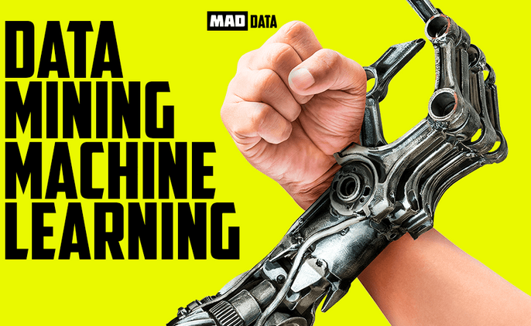
‹#›
Notes:
‹#›
‹#›

Slide 4
Machine Learning
Data Mining vs. Machine Learning
Интеллектуальный анализ данных относится к извлечению знаний из большого объема данных, другими словами, интеллектуальный анализ данных - это процесс обнаружения различных типов шаблонов, которые обнаруживаются в данных и которые являются точными, новыми и полезными.
Это итеративный процесс создания прогнозирующей и описательной моделей путем выявления ранее неизвестных тенденций и структуры в огромных объемах данных для поддержки принятия решений. Интеллектуальный анализ данных является подмножеством бизнес-аналитики, он похож на экспериментальные исследования.
‹#›
Notes:
‹#›

Slide 5
Machine Learning
Data Mining vs. Machine Learning
Машинное обучение включает алгоритмы, которые автоматически улучшаются благодаря опыту, основанному на данных. Проще говоря, мы можем сказать, что машинное обучение - это способ открыть новый алгоритм из опыта.
Машинное обучение включает в себя изучение алгоритмов, которые могут извлекать информацию автоматически. Источником для машинного обучения также являются данные (технически называемые базами данных), в основном они включают два набора данных: для обучения данных и для испытаний.
Обычно машинное обучение использует методы интеллектуального анализа данных и другой алгоритм обучения для построения моделей того, что происходит с некоторыми данными, чтобы можно было прогнозировать будущие результаты.
‹#›
Notes:
‹#›

Slide 6
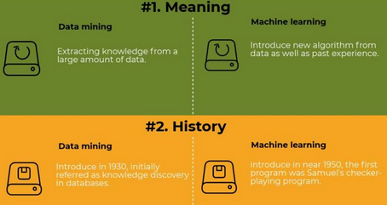
Machine Learning
Data Mining vs. Machine Learning
Построение нового алгоритма на основе данных и опыта
Извлечение знаний
‹#›
Notes:
‹#›

Slide 7
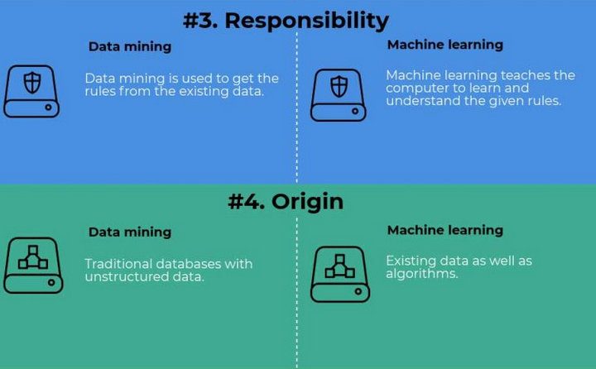
Machine Learning
Data Mining vs. Machine Learning
Обучение компьютера понимать правила и обучаться на их основе
Извлечение правил
Традиционные БД с неструктурированными данными
Существующие данные и алгоритмы
‹#›
Notes:
‹#›

Slide 8
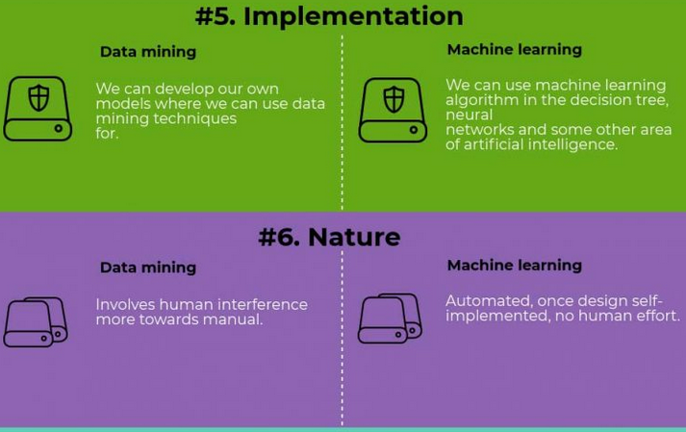
Machine Learning
Data Mining vs. Machine Learning
Разработка моделей на основе методов DM
Использование алгоритмов машинного обучения: DT, NN и др на основе AI
Вовлечение человека как руководящей силы
Автоматизированный, самоуправляемый процесс, без привлечения человека
‹#›
Notes:
‹#›

Slide 9
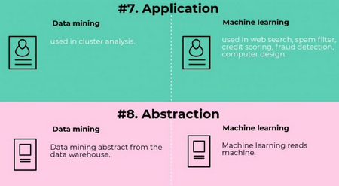
Machine Learning
Data Mining vs. Machine Learning
Используется в кластерном анализе
используется в веб-поиске, спам-фильтрации, кредитном скоринге, обнаружении мошенничества, компьютерном дизайне
Извлечение данных из хранилища данных
Машинное обучение на основе машинных данных
‹#›
Notes:
‹#›

Slide 10
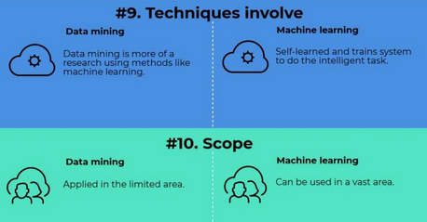
Machine Learning
Data Mining vs. Machine Learning
?
Интеллектуальный анализ данных - это исследование с использованием методов машинного обучения
Самообучается и обучает систему выполнять интеллектуальные задачи.
?
Используется в ограниченной области задач.
Может использоваться в обширной области задач.
‹#›
Notes:
‹#›

Slide 11
Machine Learning
Data Mining vs. Machine Learning
Метод | Интеллектуальный анализ данных будет выполнять анализ в пакетном формате в определенное время для получения результатов, а не на постоянной основе. | Машинное обучение использует методы интеллектуального анализа данных для улучшения своих алгоритмов и изменения поведения в зависимости от будущих входных данных. Таким образом, интеллектуальный анализ данных выступает в качестве источника входных данных для машинного обучения. Алгоритмы машинного обучения будут непрерывно работать и автоматически улучшать производительность системы, а также анализировать, когда может произойти сбой. Когда есть какие-то новые данные или изменения являются тенденцией, машина включит изменения без необходимости перепрограммирования или вмешательства человека.
‹#›
Notes:
‹#›

Slide 12
Machine Learning
Data Mining vs. Machine Learning
Имплементация | Интеллектуальный анализ данных включает в себя построение моделей, к которым применяются методы интеллектуального анализа данных. Построенные модели, подобны модели CRISP-DM. Процесс интеллектуального анализа данных использует базу данных, механизм интеллектуаль-ного анализа данных и оценку шаблонов для обнаружения знаний. | Машинное обучение реализуется с использованием алгоритмов машинного обучения в искусственном интеллекте, нейронных сетях, нейро-нечетких системах, дереве решений и т. д. Машинное обучение использует нейронные сети и автоматизированные алгоритмы для прогнозирования результатов.
Точность | Точность интеллектуального анализа данных зависит от того, как данные собираются. Поскольку DM требует вмеша-тельства человека, он может упустить важные взаимосвязи. | Доказано, что алгоритмы машинного обучения более точны, чем методы интеллектуального анализа данных.
?
?
‹#›
Notes:
‹#›

Slide 13
Machine Learning
Data Mining vs. Machine Learning
Концепция | Концепция майнинга заключается в извлечении информации с использованием методов и выявлении тенденций и закономерностей. | Машинное обучение основано на концепции, согласно которой машины учатся на существующих данных, а также учатся и совершенствуются сами по себе. Машинное обучение использует методы и алгоритмы интеллектуального анализа данных для построения моделей на основе логики данных, которые предсказывают будущий результат. Алгоритмы построены на математике и языках программирования.
Использование | Интеллектуальный анализ данных чаще используется в таких областях исследований, как веб-майнинг, анализ текста, обнаружение мошенничества. | Машинное обучение чаще используется для предоставления рекомендаций по продуктам, ценам, оценке времени, необходимого для доставки и т. д.
?
‹#›
Notes:
‹#›

Slide 14
Machine Learning
Data Mining vs. Machine Learning
В большинстве случаев интеллектуальный анализ данных используется для прогнозирования результата на основе исторических данных или для поиска нового решения на основе существующих данных. Большая часть организаций использует эту технику для достижения бизнес-результатов.
Методы машинного обучения развиваются намного быстрее, поскольку умеют преодолевать проблемы, которые есть у методов интеллектуального анализа данных.
Идеальное решение, как всегда посередине - для ведения бизнеса методики интеллектуального анализа данных и машинного обучения должны работать рука об руку, один метод определит проблему, а другой даст решение очень точным способом.
‹#›
Notes:
‹#›

Slide 15
Machine Learning
Data Mining vs. Machine Learning
Машинное обучение и интеллектуальный анализ данных используют одни и те же ключевые алгоритмы для обнаружения закономерностей в данных. Однако их процесс, а следовательно и полезность, различаются.
В отличие от интеллектуального анализа данных, в машинном обучении машина должна автоматически изучать параметры моделей на основе данных. Машинное обучение использует алгоритмы самообучения, чтобы улучшить свою производительность при выполнении заданий со временем. Он может быть использован для раскрытия информации и обеспечения обратной связи в режиме реального времени.
‹#›
Notes:
‹#›

Slide 16
Machine Learning
Data Mining vs. Machine Learning
Навыки, необходимые для инженеров машинного обучения:
Основы информатики;
Статистическое моделирование;
Оценка данных и моделирование;
Понимание и применение алгоритмов;
Обработка естественного языка;
Проектирование архитектуры данных.
Оба специалиста (и инженеры машинного обучения, и ученые по данным) имеют дело с моделями данных, поэтому должны уметь применять основные методы и алгоритмы анализа и прогнозирования (Метод главных компонент; метод наименьших квадратов; построение регрессии; методы кластеризации, типа k-средних; использование нейронных сетей различной конфигурации; деревья принятия решений и многое другое).
‹#›
Notes:
‹#›

Slide 17
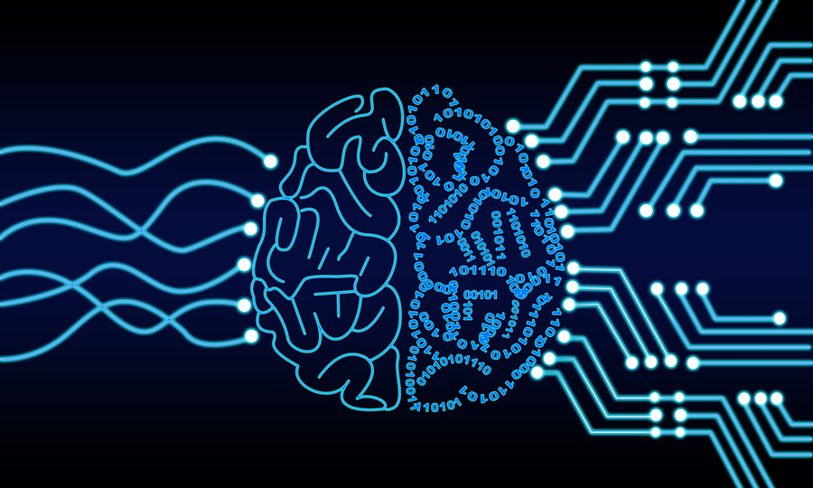
Machine Learning
Machine Learning
‹#›
Notes:
‹#›

Slide 18
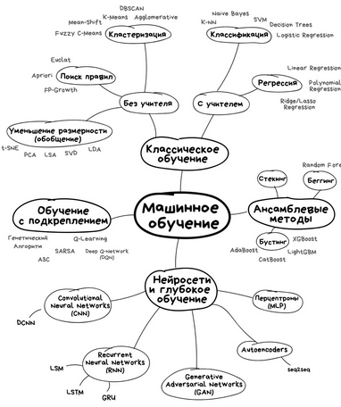
Machine Learning
Machine Learning (методы)
https://vas3k.ru/blog/machine_learning/
‹#›
Notes:
‹#›

Slide 19
Machine Learning
Machine Learning (методы)
В машинном обучении каждый объект или строка называются примером (sample) или точкой данных (data point) или прецедентом, а столбцы-свойства, которые описывают эти примеры, называются характеристиками или признаками (features) или атрибутами.
https://vas3k.ru/blog/machine_learning/
‹#›
Notes:
‹#›

Slide 20
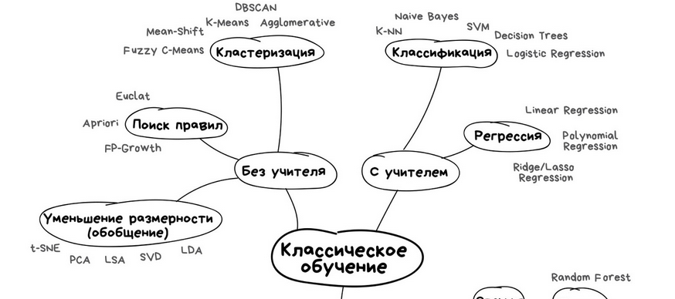
Machine Learning
Machine Learning (методы)
‹#›
Notes:
‹#›

Slide 21
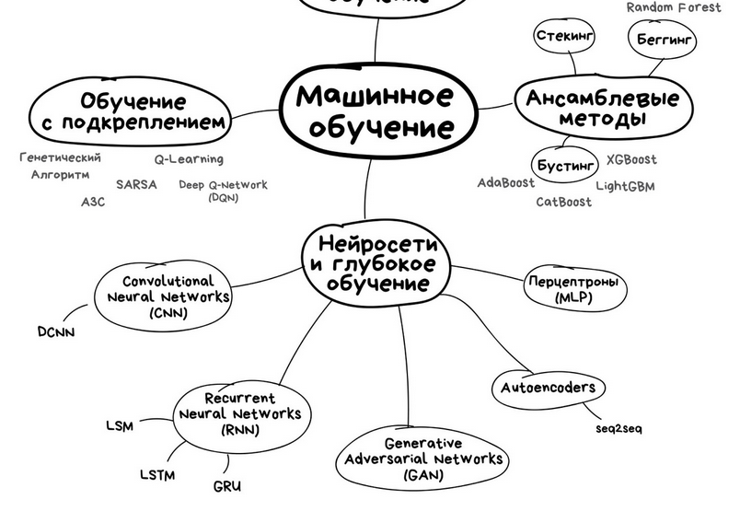
Machine Learning
Machine Learning (методы)
‹#›
Notes:
‹#›

Slide 22
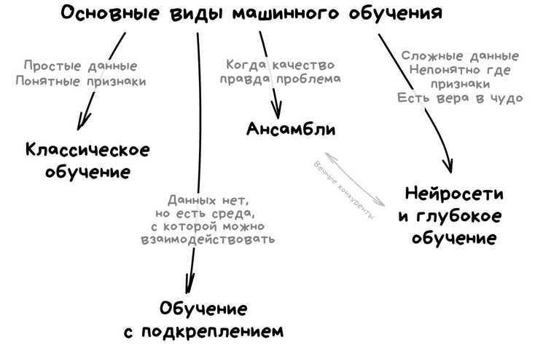
Machine Learning
Machine Learning (методы)
Классифицировать алгоритмы можно десятком способов.
Надо понимать, что не бывает так, чтобы задачу решал только один метод.
держите в уме, что всё это можно решить нейросетями.
‹#›
Notes:
‹#›

Slide 23
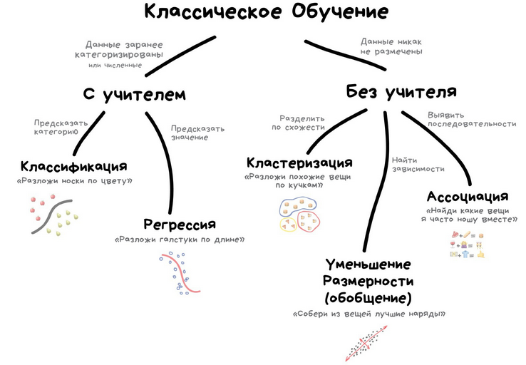
Machine Learning
Классическое обучение
Классические алгоритмы достаточно просты, смысл их легко объяснить. Сегодня они как основы арифметики — пригождаются постоянно.
Supervised
Unsupervised
‹#›
Notes:
‹#›

Slide 24
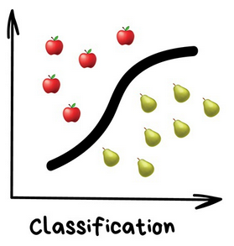
Machine Learning
Классическое обучение
Обучение с учителем
Сегодня используют для:
Спам-фильтрации
Определения языка
Поиска похожих документов
Анализа тональности
Распознавания рукописных букв и цифр
Определения подозрительных транзакций
Популярные алгоритмы: Наивный БайесПопулярные алгоритмы: Наивный Байес, Деревья РешенийПопулярные алгоритмы: Наивный Байес, Деревья Решений, Логистическая РегрессияПопулярные алгоритмы: Наивный Байес, Деревья Решений, Логистическая Регрессия, K-ближайших соседейПопулярные алгоритмы: Наивный Байес, Деревья Решений, Логистическая Регрессия, K-ближайших соседей, Машины Опорных Векторов
Для классификации всегда нужен учитель — размеченные данные с признаками и категориями, которые машина будет учиться определять по этим признакам. Дальше классифицировать можно что угодно.
‹#›
Notes:
‹#›

Slide 25
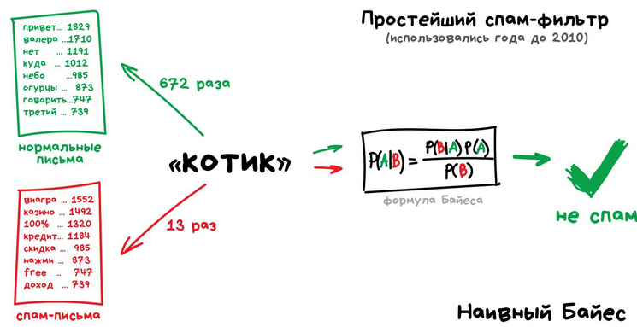
Machine Learning
Классическое обучение
Обучение с учителем
Спам-фильтры
Позже спамеры научились обходить фильтр Байеса, просто вставляя в конец письма много слов с «хорошими» рейтингами. Метод получил ироничное название Отравление Байеса, а фильтровать спам стали другими алгоритмами. Но метод навсегда остался в учебниках как самый простой, красивый и один из первых практически полезных.
‹#›
Notes:
‹#›

Slide 26
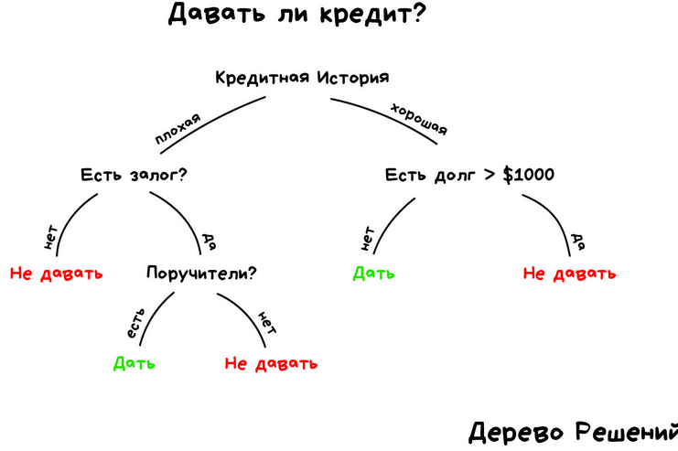
Machine Learning
Классическое обучение
Обучение с учителем
Деревья решений
В чистом виде деревья сегодня используют редко, но вот их ансамбли (о которых будет ниже) лежат в основе крупных систем и зачастую обгоняют даже нейросети. Например, когда вы задаете вопрос Яндексу, именно толпа деревьев бежит ранжировать результаты. Правда сегодня превалируют нейросети – Трансформеры.
‹#›
Notes:
‹#›

Slide 27
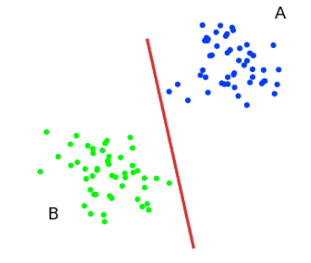
Machine Learning
Классическое обучение
Обучение с учителем
Метод опорных векторов (SVM)
Самым популярным методом классической классификации заслуженно является Метод Опорных Векторов (SVM). Им классифицировали уже всё: виды растений, лица на фотографиях, документы по тематикам и т.д.
Идею метода удобно проиллюстрировать на следующем простом примере: даны точки на плоскости, разбитые на два класса (рис). Проведем линию, разделяющую эти два класса. Далее, все новые точки (не из обучающей выборки) автоматически классифицируются следующим образом: точка справа от прямой попадает в класс A, точка слева от прямой — в класс B.
‹#›
Notes:
‹#›

Slide 28
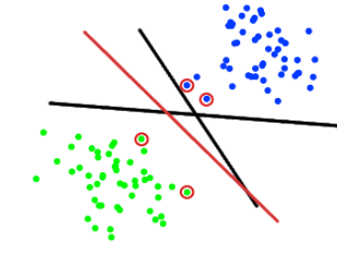
Machine Learning
Классическое обучение
Обучение с учителем
Метод опорных векторов (SVM)
Такую прямую назовем разделяющей прямой. Однако, в пространствах высоких размерностей прямая уже не будет разделять наши классы, так как понятие «ниже прямой» или «выше прямой» или «справа» / «слева» теряет всякий смысл. Поэтому вместо прямых необходимо рассматривать гиперплоскости — пространства, размерность которых на единицу меньше, чем размерность исходного пространства. В , например, гиперплоскость — это обычная двумерная плоскость.
В нашем примере существует несколько прямых, разделяющих два класса.
С точки зрения точности классификации лучше всего выбрать прямую, расстояние от которой до каждого класса максимально (красная прямая на рис). Такая прямая, а в общем случае — гиперплоскость, называется оптимальной разделяющей гиперплоскостью. Вектора, лежащие ближе всех к разделяющей гиперплоскости, называются опорными векторами (support vectors). На рисунке 2 они помечены красными окружностями.
‹#›
Notes:
‹#›

Slide 29
Machine Learning
Классическое обучение
Обучение с учителем
У классификации есть полезная обратная сторона — поиск аномалий. Когда какой-то признак объекта сильно не вписывается в наши классы, мы ярко подсвечиваем его на экране.
Сейчас так делают в медицине: компьютер подсвечивает врачу все подозрительные области МРТ или выделяет отклонения в анализах. На биржах таким же образом определяют нестандартных игроков, которые скорее всего являются инсайдерами. Научив компьютер «как правильно», мы автоматически получаем и обратный классификатор — как неправильно.
Сегодня для классификации всё чаще используют нейросети, ведь по сути их для этого и изобрели.
Правило такое: сложнее данные — сложнее алгоритм. Для текста, цифр, табличек начинают с классики. Там модели меньше, обучаются быстрее и работают понятнее. Для картинок и видео выбирают нейросети.
Несколько лет назад еще встретить классификатор лиц на SVM, но сегодня под эту задачу есть сотня готовых сеток по интернету. А вот спам-фильтры как на SVM писали, так и пишут.
‹#›
Notes:
‹#›

Slide 30
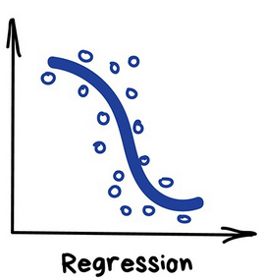
Machine Learning
Классическое обучение
Обучение с учителем
Регрессия
Сегодня используют для:
Прогноз стоимости ценных бумаг
Анализ спроса, объема продаж
Медицинские диагнозы
Любые зависимости числа от времени
Популярные алгоритмы: Линейная или Полиномиальная Регрессия
Если имеется корреляционная зависимость f(y) = f(x, y) между переменными y и x, возникает необходимость определить функциональную связь между двумя величинами. Зависимость среднего значения μ_{1y}=f(x) называется регрессией y по x.
‹#›
Notes:
‹#›

Slide 31
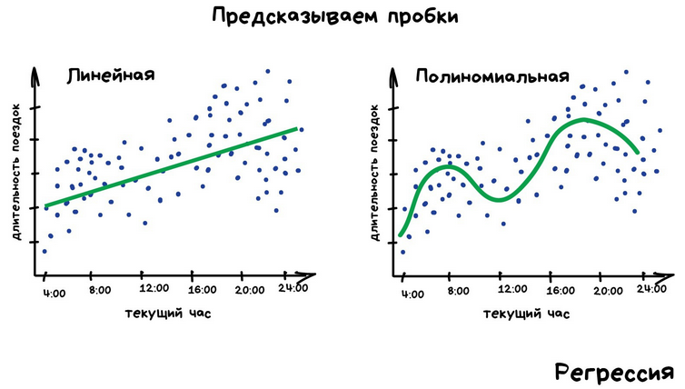
Machine Learning
Классическое обучение
Обучение с учителем
Регрессия
Схожесть регрессии и классификации подтверждается тем, что многие классификаторы, после небольшого тюнинга, превращаются в регрессоры. Например, мы можем не просто смотреть к какому классу принадлежит объект, а запоминать, насколько он близок — и вот, у нас регрессия.
‹#›
Notes:
‹#›

Slide 32
Machine Learning
Классическое обучение
Обучение без учителя
Обучение без учителя (Unsupervised Learning) было изобретено позже, аж в 90-е, и на практике используется реже. Но бывают задачи, где у нас просто нет выбора.
Обучение без учителя, чаще используют как метод предварительного анализа данных, а не как основной алгоритм.
‹#›
Notes:
‹#›

Slide 33
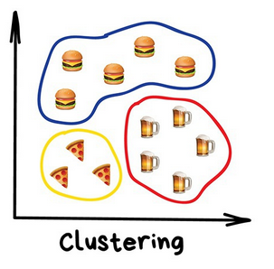
Machine Learning
Классическое обучение
Обучение без учителя
Кластеризация
Сегодня используют для:
Сегментации рынка (типов покупателей)
Объединения близких точек на карте
Сжатия изображений
Анализа и разметки новых данных
Детекторов аномального поведения
Популярные алгоритмы: Метод K-среднихПопулярные алгоритмы: Метод K-средних, Mean-ShiftПопулярные алгоритмы: Метод K-средних, Mean-Shift, DBSCAN
Один из известных примеров - приложения iPhoto или Google Photos, которые находят лица людей на фотографиях и группируют их в альбомы. Приложение не знает как зовут ваших друзей, но может отличить их по характерным чертам лица. Типичная кластеризация.
Правда для начала им приходится найти эти самые «характерные черты», а это уже только с учителем.
‹#›
Notes:
‹#›

Slide 34
Machine Learning
Классическое обучение
Обучение без учителя
Кластеризация
Сжатие изображений — еще одна популярная проблема. Сохраняя картинку в PNG, можем установить палитру, скажем, в 32 цвета. Тогда кластеризация найдёт все «примерно красные» пиксели изображения, высчитает из них «средний красный по больнице» и заменит все красные на него. Меньше цветов — меньше файл.
Проблема только, как быть с цветами типа Cyan ◼︎ — вот он ближе к зеленому или синему? Тут нам поможет популярный алгоритм кластеризации — Метод К-средних (K-Means). Мы случайным образом бросаем на палитру цветов наши 32 точки, обзывая их центроидами. Все остальные точки относим к ближайшему центроиду от них — получаются как бы созвездия из самых близких цветов. Затем двигаем центроид в центр своего созвездия и повторяем пока центроиды не перестанут двигаться. Кластеры обнаружены, стабильны и их ровно 32 как и надо было.
‹#›
Notes:
‹#›

Slide 35
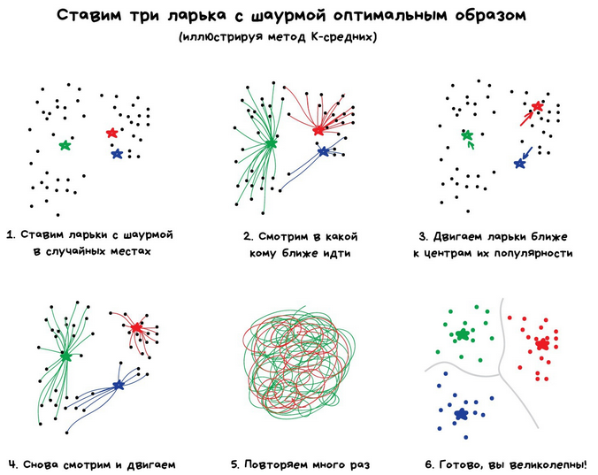
Machine Learning
Классическое обучение
Обучение без учителя
Кластеризация
‹#›
Notes:
‹#›

Slide 36

Machine Learning
Классическое обучение
Обучение без учителя
Кластеризация
Так по цепочке, пока никто больше не сможет взять кого-то за руку — это и будет первый кластер. Повторяем, пока не поделим всех. Те, кому вообще некого брать за руку — это выбросы, аномалии. В динамике выглядит довольно красиво:
Хитрым задачам — хитрые методы. DBSCAN, например. Он сам находит скопления точек и строит вокруг кластеры. Его легко понять, если представить, что точки — это люди на площади. Находим трёх любых близко стоящих человека и говорим им взяться за руки. Затем они начинают брать за руку тех, до кого могут дотянуться.
‹#›
Notes:
‹#›

Slide 37
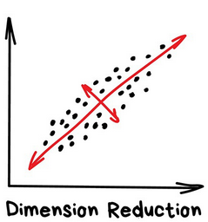
Machine Learning
Классическое обучение
Обучение без учителя
Уменьшение Размерности (Обобщение)
«Собирает конкретные признаки в абстракции
более высокого уровня»
Сегодня используют для:
Рекомендательные Системы (★)
Красивые визуализации
Определения тематики и поиска похожих документов
Анализ фейковых изображений
Риск-менеджмент
Популярные алгоритмы: Метод главных компонентПопулярные алгоритмы: Метод главных компонент (PCA), Сингулярное разложениеПопулярные алгоритмы: Метод главных компонент (PCA), Сингулярное разложение (SVD), Латентное размещение ДирихлеПопулярные алгоритмы: Метод главных компонент (PCA), Сингулярное разложение (SVD), Латентное размещение Дирихле (LDA), Латентно-семантический анализПопулярные алгоритмы: Метод главных компонент (PCA), Сингулярное разложение (SVD), Латентное размещение Дирихле (LDA), Латентно-семантический анализ (LSA, pLSA, GLSA), t-SNE (для визуализации)
‹#›
Notes:
‹#›

Slide 38
Machine Learning
Классическое обучение
Обучение без учителя
Уменьшение Размерности (Обобщение)
Для нас практическая польза таких методов в том, что мы можем объединить несколько признаков в один и получить абстракцию. Например, собаки с треугольными ушами, длинными носами и большими хвостами соединяются в полезную абстракцию «овчарки».
Да, мы теряем информацию о конкретных овчарках, но новая абстракция всяко полезнее этих лишних деталей. Плюс, обучение на меньшем количестве размерностей идёт гораздо быстрее.
Инструмент на удивление хорошо подошел для определения тематик текстов (Topic Modelling). Мы смогли абстрагироваться от конкретных слов до уровня смыслов даже без привлечения учителя со списком категорий.
Алгоритм назвали Латентно-семантический анализ (LSA), и его идея была в том, что частота появления слова в тексте зависит от его тематики: в научных статьях больше технических терминов, в новостях о политике — имён политиков. Да, мы могли бы просто взять все слова из статей и кластеризовать, как мы делали с ларьками выше, но тогда мы бы потеряли все полезные связи между словами, например, что батарейка и аккумулятор, означают одно и то же в разных документах.
‹#›
Notes:
‹#›

Slide 39
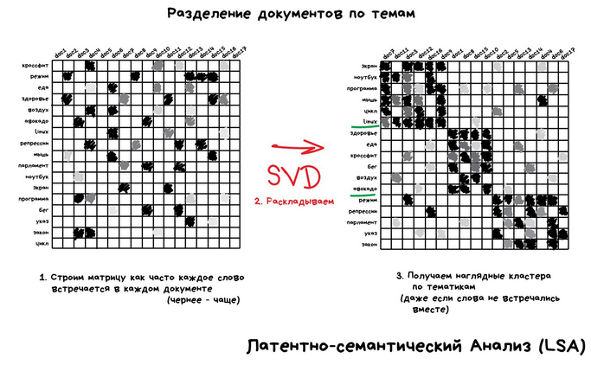
Machine Learning
Классическое обучение
Обучение без учителя
Уменьшение Размерности (Обобщение)
Нужно как-то объединить слова и документы в один признак, чтобы не терять эти скрытые (латентные) связи. Отсюда и появилось название метода. Оказалось, что Сингулярное разложение (SVD) легко справляется с этой задачей, выявляя для нас полезные тематические кластеры из слов, которые встречаются вместе.
‹#›
Notes:
‹#›

Slide 40
Machine Learning
Классическое обучение
Обучение без учителя
Уменьшение Размерности (Обобщение)
Другое мега-популярное применение метода уменьшения размерности нашли в рекомендательных системах и коллаборативной фильтрации Оказалось, если абстрагировать ими оценки пользователей фильмам, получается неплохая система рекомендаций кино, музыки, игр и чего угодно вообще.
Уменьшение размерности просто означает процесс уменьшения количества атрибутов в наборе данных при сохранении как можно большего количества вариаций в исходном наборе данных. Это этап предварительной обработки данных, означающий, что мы выполняем уменьшение размерности перед обучением модели.
‹#›
Notes:
‹#›

Slide 41
Machine Learning
Классическое обучение
Обучение без учителя
Уменьшение Размерности (Обобщение)
Важность уменьшения размерности
Когда мы уменьшаем размерность набора данных, мы теряем некоторый процент (обычно 1% -15% в зависимости от количества компонентов или функций, которые мы сохраняем) вариабельности исходных данных. Но не беспокойтесь о потере такого большого процента вариативности исходных данных, потому что уменьшение размерности приведет к следующим преимуществам.
Меньшее количество измерений в данных означает меньше времени на обучение и меньше вычислительных ресурсов, а также увеличивает общую производительность алгоритмов машинного обучения. - Проблемы машинного обучения, включающие множество функций, делают обучение чрезвычайно медленным. Большинство точек данных в многомерном пространстве очень близко к границе этого пространства. Это потому, что в больших измерениях много места. В наборе данных большой размерности большинство точек данных, скорее всего, находятся далеко друг от друга. Следовательно, алгоритмы не могут эффективно обучаться на данных большой размерности. В машинном обучении такая проблема называется проклятием размерности - это просто технический термин.
‹#›
Notes:
‹#›

Slide 42
Machine Learning
Классическое обучение
Обучение без учителя
Уменьшение Размерности (Обобщение)
Важность уменьшения размерности
Снижение размерности позволяет избежать проблемы переобучения. Когда в данных много функций, модели становятся более сложными и имеют тенденцию переобучаться при обучении.
Уменьшение размерности чрезвычайно полезно для визуализации данных. Когда мы уменьшаем размерность данных с более высокой размерностью до двух или трех компонентов, данные можно легко отобразить в 2D или 3D участок.
Снижение размерности заботится о мультиколлинеарности. В регрессии мультиколлинеарность возникает, когда независимая переменная сильно коррелирует с одной или несколькими другими независимыми переменными. Снижение размерности использует это преимущество и объединяет эти сильно коррелированные переменные в набор некоррелированных переменных.
Уменьшение размерности очень полезно для факторного анализа - это полезный подход для поиска скрытых переменных, которые не измеряются напрямую в одной переменной, а скорее выводятся из других переменных в наборе данных. Эти скрытые переменные называются факторами.
‹#›
Notes:
‹#›

Slide 43
Machine Learning
Классическое обучение
Обучение без учителя
Уменьшение Размерности (Обобщение)
Важность уменьшения размерности
Понижение размерности устраняет шум в данных. Сохраняя только самые важные функции и удаляя избыточные функции, уменьшение размерности устраняет шум в данных. Это повысит точность модели.
Для сжатия изображения можно использовать уменьшение размерности - сжатие изображения - это метод, который минимизирует размер изображения в байтах при сохранении максимально возможного качества изображения. Пиксели, составляющие изображение, можно рассматривать как размеры (столбцы / переменные) данных изображения. Мы выполняем PCA (Анализ главных компонентов), чтобы поддерживать оптимальное количество компонентов, которые уравновешивают объясненную изменчивость данных изображения и качество изображения.
Снижение размерности можно использовать для преобразования нелинейных данных в линейно разделяемую форму.
‹#›
Notes:
‹#›

Slide 44
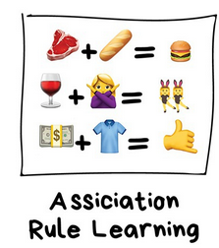
Machine Learning
Классическое обучение
Обучение без учителя
Поиск правил (ассоциация)
«Ищет закономерности в потоке заказов»
Сегодня используют для:
Прогноза акций и распродаж
Анализа товаров, покупаемых вместе
Расстановки товаров на полках
Анализа паттернов поведения на веб-сайтах
Популярные алгоритмы: Apriori, Euclat, FP-growth
Сюда входят все методы анализа продуктовых корзин, стратегий маркетинга и других последовательностей.
То же касается интернет-магазинов, где задача еще интереснее — за каким товаром покупатель вернётся в следующий раз?
‹#›
Notes:
‹#›

Slide 45
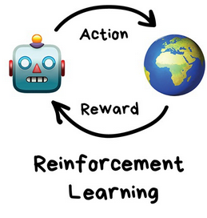
Machine Learning
Обучение с подкреплением
«Брось робота в лабиринт и пусть ищет выход»
Сегодня используют для:
Самоуправляемых автомобилей
Роботов пылесосов
Игр
Автоматической торговли
Управления ресурсами предприятий
Популярные алгоритмы: Q-LearningПопулярные алгоритмы: Q-Learning, SARSAПопулярные алгоритмы: Q-Learning, SARSA, DQN, A3CПопулярные алгоритмы: Q-Learning, SARSA, DQN, A3C, Генетический Алгоритм
‹#›
Notes:
‹#›

Slide 46
Machine Learning
Обучение с подкреплением
Наконец мы дошли до вещей, которые, вроде, выглядят как настоящий искусственный интеллект. Многие авторы почему-то ставят обучение с подкреплением где-то между обучением с учителем и без.
Обучение с подкреплением — это метод машинного обучения, при котором происходит обучение модели, которая не имеет сведений о системе, но имеет возможность производить какие-либо действия в ней. Действия переводят систему в новое состояние и модель получает от системы некоторое вознаграждение.
Обучение с подкреплением используют там, где задачей стоит не анализ данных, а выживание в реальной среде.
Средой может быть даже видеоигра. Средой может быть реальный мир. Как пример — автопилот Теслы, который учится не сбивать пешеходов, или роботы-пылесосы, главная задача которых — напугать вашего кота с максимальной эффективностью.
‹#›
Notes:
‹#›

Slide 47
Machine Learning
Обучение с подкреплением
Знания об окружающем мире такому роботу могут быть полезны, но чисто для справки. Не важно сколько данных он соберёт, у него всё равно не получится предусмотреть все ситуации. Потому его цель — минимизировать ошибки, а не рассчитать все ходы. Робот учится выживать в пространстве с максимальной выгодой: временем поездки в Тесле, например.
Выживание в среде и есть идея обучения с подкреплением. Давайте бросим бедного робота в реальную жизнь, будем штрафовать его за ошибки и награждать за правильные поступки.
Умные модели роботов-пылесосов и самоуправляемые автомобили обучаются именно так: им создают виртуальный город (часто на основе карт настоящих городов), населяют случайными пешеходами и отправляют учиться никого там не сбивать. Когда робот начинает хорошо себя чувствовать в искусственном GTA, его выпускают тестировать на реальные улицы.
‹#›
Notes:
‹#›

Slide 48
Machine Learning
Обучение с подкреплением
Запоминать сам город машине не нужно — такой подход называется Model-Free. Конечно, тут есть и классический Model-Based, но в нём нашей машине пришлось бы запоминать модель всей планеты, всех возможных ситуаций на всех перекрёстках мира. Такое просто не работает.
В обучении с подкреплением машина не запоминает каждое движение, а пытается обобщить ситуации, чтобы выходить из них с максимальной выгодой.
Помните новость о том, что машина обыграла человека в ГоПомните новость о том, что машина обыграла человека в Го? Хотя незадолго до этого было доказано, что число комбинаций физически невозможно просчитать, ведь оно превышает количество атомов во вселенной. То есть, если в шахматах машина реально просчитывала все будущие комбинации и побеждала, с Го так не пройдет. Поэтому она просто выбирала наилучший выход из каждой ситуации и делала это достаточно точно, чтобы обыграть человека.
‹#›
Notes:
‹#›

Slide 49
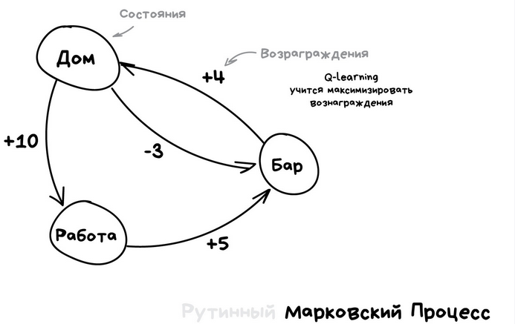
Machine Learning
Обучение с подкреплением
Эта идея лежит в основе алгоритма Q-learning и его производных (SARSA и DQN). Буква Q в названии означает слово Quality, то есть робот учится поступать наиболее качественно в любой ситуации, а все ситуации он запоминает как простой марковский процесс.
‹#›
Notes:
‹#›

Slide 50
Machine Learning
Обучение с подкреплением
Машина прогоняет миллионы симуляций в среде, запоминая все сложившиеся ситуации и выходы из них, которые принесли максимальное вознаграждение. Но как понять, когда у нас сложилась известная ситуация, а когда абсолютно новая? Вот самоуправляемый автомобиль стоит у перекрестка и загорается зелёный — значит можно ехать? А если справа мчит скорая помощь с мигалками?
Ответ — никак, магии не бывает, исследователи постоянно этим занимаются, изобретая свои костыли. Одни прописывают все ситуации руками, что позволяет им обрабатывать исключительные случаи типа проблемы вагонетки. Другие идут глубже и отдают эту работу нейросетям, пусть сами всё найдут. Так вместо Q-learning'а у нас появляется Deep Q-Network (DQN).
Reinforcement Learning для простого обывателя выглядит как настоящий интеллект. Потому что машина сама принимает решения в реальных ситуациях! Он быстро идет вперёд и активно двигается в нейросети, чтобы стать еще точнее.
Генетические алгоритмы тоже относятся к обучению с подкреплением, однако человечеству еще не удалось придумать задачу, где они были бы реально эффективнее других.
‹#›
Notes:
‹#›

Slide 51
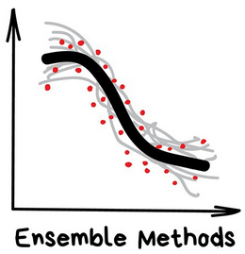
Machine Learning
Ансамбли
«Куча деревьев учится исправлять ошибки друг друга»
Сегодня используют для:
Всего, где подходят классические алгоритмы (но работают точнее)
Поисковые системы (★)
Компьютерное зрение
Распознавание объектов
Популярные алгоритмы: Random ForestПопулярные алгоритмы: Random Forest, Gradient Boosting
‹#›
Notes:
‹#›

Slide 52
Machine Learning
Ансамбли
Ансамбли и нейросети — наши главные бойцы на пути к неминуемой сингулярности. Сегодня они дают самые точные результаты и используются всеми крупными компаниями в продакшене. Только о нейросетях говорят на каждом углу, а слова «бустинг» и «бэггинг», уже наверное, никого не пугают.
При всей их эффективности, идея до издевательства проста. Оказывается, если взять несколько не очень эффективных методов обучения и обучить исправлять ошибки друг друга, качество такой системы будет аж сильно выше, чем каждого из методов по отдельности.
Причём даже лучше, когда взятые алгоритмы максимально нестабильны и сильно плавают от входных данных. Поэтому чаще берут Регрессию и Деревья Решений, которым достаточно одной сильной аномалии в данных, чтобы поехала вся модель. А вот Байеса и K-NN не берут никогда — они хоть и простые, но очень стабильные.
‹#›
Notes:
‹#›

Slide 53
Machine Learning
Ансамбли
Ансамбль можно собрать как угодно, хоть случайно нарезать в тазик классификаторы и залить регрессией. За точность, правда, тогда никто не ручается. Потому есть три проверенных способа делать ансамбли.
Стекинг. Обучаем несколько разных алгоритмов и передаём их результаты на вход последнему, который принимает итоговое решение.
Ключевое слово — разных алгоритмов, ведь один и тот же алгоритм, обученный на одних и тех же данных не имеет смысла. Каких — ваше дело, разве что в качестве решающего алгоритма чаще берут регрессию.
Стекинг на практике применяется редко, потому что два других метода обычно точнее.
‹#›
Notes:
‹#›

Slide 54
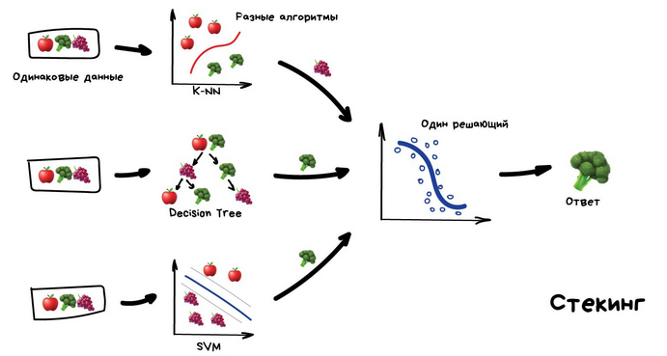
Machine Learning
Ансамбли
Стекинг
‹#›
Notes:
‹#›

Slide 55
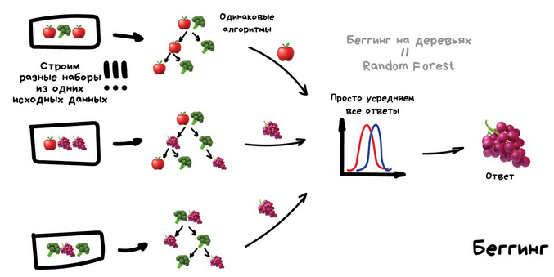
Machine Learning
Ансамбли
Беггинг
Он же Bootstrap AGGregatING. Обучаем один алгоритм много раз на случайных выборках из исходных данных. В самом конце усредняем ответы.
Данные в случайных выборках могут повторяться. То есть из набора 1-2-3 мы можем делать выборки 2-2-3, 1-2-2, 3-1-2 и так пока не надоест. На них мы обучаем один и тот же алгоритм несколько раз, а в конце вычисляем ответ простым голосованием.
‹#›
Notes:
‹#›

Slide 56
Machine Learning
Ансамбли
Беггинг
Самый популярный пример беггинга — алгоритм Random Forest, беггинг на деревьях, который и нарисован на картинке. Когда вы открываете камеру на телефоне и видите как она очертила лица людей в кадре желтыми прямоугольниками — скорее всего это их работа. Нейросеть будет слишком медлительна в реальном времени, а беггинг идеален, ведь он может считать свои деревья параллельно на всех шейдерах видеокарты.
Дикая способность параллелиться даёт беггингу преимущество даже над следующим методом, который работает точнее, но только в один поток. Хотя можно разбить на сегменты, запустить несколько.
‹#›
Notes:
‹#›

Slide 57
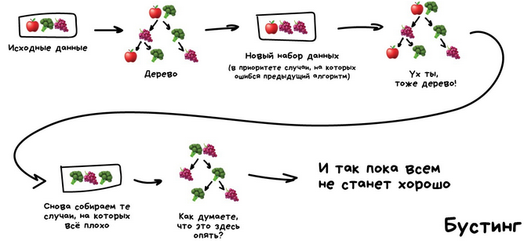
Machine Learning
Ансамбли
Бустинг
Обучаем алгоритмы последовательно, каждый следующий уделяет особое внимание тем случаям, на которых ошибся предыдущий.
Как в беггинге, мы делаем выборки из исходных данных, но теперь не совсем случайно. В каждую новую выборку мы берём часть тех данных, на которых предыдущий алгоритм отработал неправильно. То есть как бы доучиваем новый алгоритм на ошибках предыдущего.
‹#›
Notes:
‹#›

Slide 58
Machine Learning
Ансамбли
Бустинг
Плюсы — высокая точность елассификации. Минусы уже названы — не параллелится. Хотя всё равно работает быстрее нейросетей, которые как гружёные камазы с песком по сравнению с шустрым бустингом.
Нужен реальный пример работы бустинга — некоторое время назад, открыв Яндекс и введя запрос, можно было «услышать» как Матрикснет грохочет деревьями и ранжирует вам результаты. Сейчас в поисковиках превалируют нейросети-Трансформеры.
‹#›
Notes:
‹#›

Slide 59
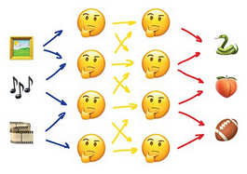
Machine Learning
Нейросети и глубокое обучение
Сегодня используют для:
Вместо всех вышеперечисленных алгоритмов вообще
Определение объектов на фото и видео
Распознавание и синтез речи
Обработка изображений, перенос стиля
Машинный перевод
Популярные архитектуры: ПерцептронПопулярные архитектуры: Перцептрон, Свёрточные СетиПопулярные архитектуры: Перцептрон, Свёрточные Сети (CNN), Рекуррентные СетиПопулярные архитектуры: Перцептрон, Свёрточные Сети (CNN), Рекуррентные Сети (RNN), Автоэнкодеры
‹#›
Notes:
‹#›

Slide 60
Machine Learning
Нейросети и глубокое обучение
Чтобы сеть не превратилась в анархию, нейроны решили связывать не как захочется, а по слоям. Внутри одного слоя нейроны никак не связаны, но соединены с нейронами следующего и предыдущего слоя. Данные в такой сети идут строго в одном направлении — от входов первого слоя к выходам последнего.
Если набрать достаточное количество слоёв и правильно расставить веса в такой сети, получается следующее — подав на вход, скажем, изображение написанной от руки цифры 4, чёрные пиксели активируют связанные с ними нейроны, те активируют следующие слои, и так далее и далее, пока в итоге не загорится самый выход, отвечающий за четвёрку. Результат достигнут.
‹#›
Notes:
‹#›

Slide 61
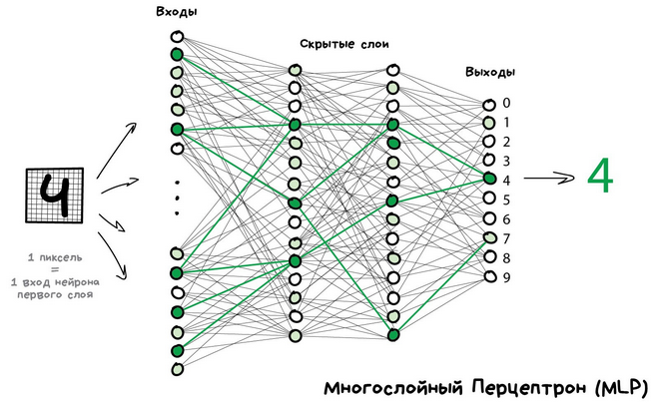
Machine Learning
Нейросети и глубокое обучение
‹#›
Notes:
‹#›

Slide 62
Machine Learning
Нейросети и глубокое обучение
Когда мы построили сеть, наша задача правильно расставить веса, чтобы нейроны реагировали на нужные сигналы. Тут нужно вспомнить, что у нас уже есть данные — примеры «входов» и правильных «выходов». Будем показывать нейросети рисунок той же цифры 4 и говорить: «Подстрой свои веса так, чтобы на твоём выходе при таком входе всегда загоралась четвёрка».
Сначала все веса просто расставлены случайно, мы показываем сети цифру, она выдаёт какой-то случайный ответ (весов-то нет), а мы сравниваем, насколько результат отличается от нужного нам. Затем идём по сети в обратном направлении, от выходов ко входам, и говорим каждому нейрону — так, ты вот тут зачем-то активировался, из-за тебя всё пошло не так, давай ты будешь чуть меньше реагировать на вот эту связь и чуть больше на вон ту, ок?
Через тысяч сто таких циклов «прогнали-проверили-наказали» есть надежда, что веса в сети откорректируются так, как мы хотели. Научно этот подход называется Backpropagation или «Метод обратного распространения ошибки». Забавно то, что чтобы открыть этот метод понадобилось двадцать лет. До него нейросети обучали как могли.
‹#›
Notes:
‹#›

Slide 63
Machine Learning
Нейросети и глубокое обучение
Хорошо обученная нейросеть могла притворяться любым из перечисленных алгоритмов, а зачастую даже работать точнее. Такая универсальность сделала их дико популярными. Наконец-то у нас есть архитектура человеческого мозга, говорили они, нужно просто собрать много слоёв и обучить их на любых данных, надеялись они. Потом началась первая "Зима ИИ", потом оттепель, потом вторая волна разочарования.
Оказалось, что на обучение сети с большим количеством слоёв требовались невозможные по тем временам мощности. Сейчас любое игровое ведро с JForce превышает мощность тогдашнего датацентра. Тогда даже надежды на это не было, и в нейросетях все сильно разочаровались.
‹#›
Notes:
‹#›

Slide 64
Machine Learning
Нейросети и глубокое обучение
В 2012 году свёрточная нейросеть победила всех в конкурсе ImageNet, из-за чего в мире внезапно вспомнили о методах глубокого обучения, описанных еще в 90-х годах. Теперь-то у нас есть видеокарты!
Отличие глубокого обучения от классических нейросетей было в новых методах обучения, которые справлялись с большими размерами сетей. Однако сегодня лишь теоретики разделяют, какое обучение можно считать глубоким, а какое не очень. Мы же, как практики, используем популярные «глубокие» библиотеки типа KerasОтличие глубокого обучения от классических нейросетей было в новых методах обучения, которые справлялись с большими размерами сетей. Однако сегодня лишь теоретики разделяют, какое обучение можно считать глубоким, а какое не очень. Мы же, как практики, используем популярные «глубокие» библиотеки типа Keras, TensorFlowОтличие глубокого обучения от классических нейросетей было в новых методах обучения, которые справлялись с большими размерами сетей. Однако сегодня лишь теоретики разделяют, какое обучение можно считать глубоким, а какое не очень. Мы же, как практики, используем популярные «глубокие» библиотеки типа Keras, TensorFlow и PyTorch даже когда нам надо собрать мини-сетку на пять слоёв. Просто потому что они удобнее всего того, что было раньше. Мы называем это просто нейросетями.
‹#›
Notes:
‹#›

Slide 65
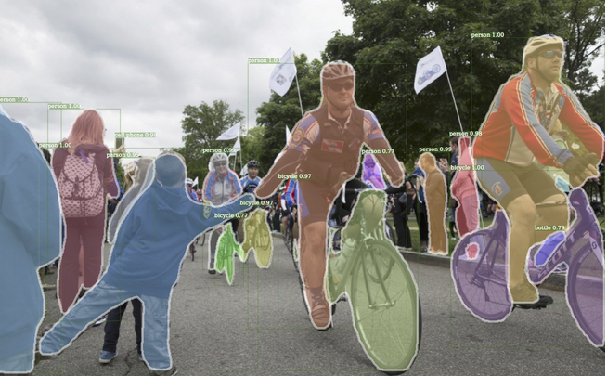
Machine Learning
Нейросети и глубокое обучение
Свёрточные Нейросети (CNN)
Свёрточные сети сейчас на пике популярности. Они используются для поиска объектов на фото и видео, распознавания лиц, переноса стиля, генерации и дорисовки изображений, создания эффектов типа слоу-мо и улучшения качества фотографий. Сегодня CNN применяют везде, где есть картинки или видео. Даже в вашем айфоне несколько таких сетей смотрят на вас, чтобы распознать объекты на них.
‹#›
Notes:
‹#›

Slide 66
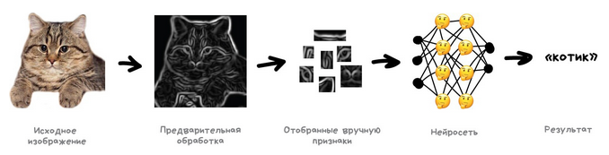
Machine Learning
Нейросети и глубокое обучение
Проблема с изображениями всегда была в том, что непонятно, как выделять на них признаки. Текст можно разбить по предложениям, взять свойства слов из словарей. Картинки же приходилось размечать руками, объясняя машине, где у котика на фотографии ушки, а где хвост. Такой подход даже назвали «handcrafting признаков» и раньше все так и делали.
‹#›
Notes:
‹#›

Slide 67
Machine Learning
Нейросети и глубокое обучение
Проблем у ручного крафтинга много.
Во-первых, если котик на фотографии прижал ушки или отвернулся — всё, нейросеть ничего не увидит.
Во-вторых, попробуйте сами сейчас назвать хотя бы десять характерных признаков, отличающих котиков от других животных. Человек делает это легко, потому что он не смотрит только на форму ушей и количество лап — он оценивает объект по множеству разных признаков, о которых сам даже не задумывается. А значит, не понимает и не может объяснить машине.
Получается, машине надо самой учиться искать эти признаки, составляя из каких-то базовых линий. Будем делать так: для начала разделим изображение на блоки 8x8 пикселей и выберем какая линия доминирует в каждом — горизонтальная [-], вертикальная [|] или одна из диагональных [/]. Могут и две, и три, так тоже бывает, мы не всегда точно уверены.
‹#›
Notes:
‹#›

Slide 68
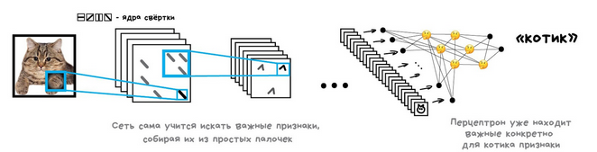
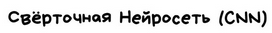
Machine Learning
Нейросети и глубокое обучение
На выходе мы получим несколько массивов палочек, которые по сути являются простейшими признаками наличия очертаний объектов на картинке. По сути это тоже картинки, просто из палочек. Значит мы можем вновь выбрать блок 8x8 и посмотреть уже, как эти палочки сочетаются друг с другом. А потом еще и еще.
Такая операция называется свёрткой, откуда и пошло название метода. Свёртку можно представить как слой нейросети, ведь нейрон — абсолютно любая функция.
‹#›
Notes:
‹#›

Slide 69
Machine Learning
Нейросети и глубокое обучение
Когда мы прогоняем через нашу нейросеть набор фотографий котов, она автоматически расставляет большие веса тем сочетаниям из палочек, которые увидела чаще всего. Причём неважно, это прямая линия спины или сложный геометрический объект типа мордочки — что-то обязательно будет ярко активироваться.
На выходе же мы поставим простой перцептрон, который будет смотреть какие сочетания активировались и говорить кому они больше характерны — кошке или собаке.
Красота идеи в том, что у нас получилась нейросеть, которая сама находит характерные признаки объектов. Нам больше не надо отбирать их руками. Мы можем сколько угодно кормить её изображениями любых объектов, просто найдя миллион картинок с ними — сеть сама составит карты признаков из палочек и научится определять что угодно.
‹#›
Notes:
‹#›

Slide 70
Machine Learning
Рекуррентные Нейросети (RNN)
Вторая по популярности архитектура на сегодняшний день. Благодаря рекуррентным сетям у нас есть такие полезные вещи, как машинный перевод текстов и компьютерный синтез речи. На них решают все задачи, связанные с последовательностями — голосовые, текстовые или музыкальные.
Первые голосовые синтезаторы типа Microsoft Sam из Windows XP, смешно произносили слова по буквам, пытаясь как-то склеить их между собой. А теперь посмотрите на Amazon Alexa или Алису от Яндекса — они сегодня не просто произносят слова без ошибок, они даже расставляют акценты в предложении!
Потому что современные голосовые помощники обучают говорить не буквами, а фразами. Но сразу заставить нейросеть целиком выдавать фразы не выйдет, ведь тогда ей надо будет запомнить все фразы в языке и её размер будет исполинским. Тут на помощь приходит то, что текст, речь или музыка — это последовательности. Каждое слово или звук — как бы самостоятельная единица, но которая зависит от предыдущих.
‹#›
Notes:
‹#›

Slide 71
Machine Learning
Рекуррентные Нейросети (Рекуррентные Нейросети (RNN)
Достаточно легко обучить сеть произносить отдельные слова или буквы. Берём набор размеченных на слова аудиофайлов и обучаем по входному слову выдавать нам последовательность сигналов, похожих на его произношение. Сравниваем с оригиналом от диктора и пытаемся максимально приблизиться к идеалу. Для такого подойдёт даже перцептрон.
Вот только с последовательностью опять беда, ведь перцептрон не запоминает то, что он генерировал ранее. Для него каждый запуск как в первый раз. Появилась идея добавить к каждому нейрону память. Так были придуманы рекуррентные сети, в которых каждый нейрон запоминал все свои предыдущие ответы и при следующем запуске использовал их как дополнительный вход. То есть нейрон мог сказать самому себе в будущем, что следующий звук должен звучать повыше, т.к. у нас тут гласная была (очень упрощенный пример).
‹#›
Notes:
‹#›

Slide 72
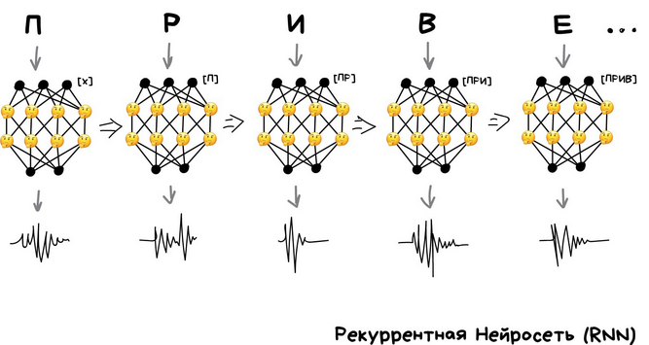
Machine Learning
Рекуррентные Нейросети (RNN)
‹#›
Notes:
‹#›

Slide 73
Machine Learning
Рекуррентные Нейросети (RNN)
Была лишь одна проблема — когда каждый нейрон запоминал все прошлые результаты, в сети образовалось такое огромное количество входов, что обучить такое количество связей становилось нереально.
Когда нейросеть не умеет забывать — её нельзя обучить (у людей тот же эффект).
Сначала проблему решили в лоб — обрубили каждому нейрону память. Но потом придумали в качестве этой «памяти» использовать специальные ячейки, похожие на память компьютера или регистры процессора. Каждая ячейка позволяла записать в себя циферку, прочитать или сбросить — их назвали ячейки долгой и краткосрочной памяти (LSTM).
Когда нейрону было нужно поставить себе напоминалку на будущее — он писал это в ячейку, когда наоборот вся история становилась ненужной (предложение, например, закончилось) — ячейки сбрасывались, оставляя только «долгосрочные» связи, как в классическом перцептроне. Другими словами, сеть обучалась не только устанавливать текущие связи, но и ставить напоминалки.
‹#›
Notes:
‹#›

Slide 74
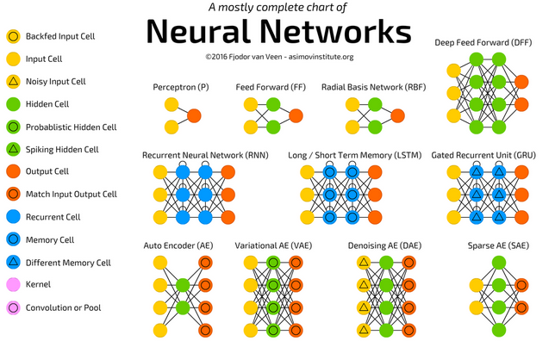
Machine Learning
Рекуррентные Нейросети (RNN)
Про архитектуры нейросетей можно говорить бесконечно. Любознательные могут посмотреть схему и прочитать статью Neural Network ZooПро архитектуры нейросетей можно говорить бесконечно. Любознательные могут посмотреть схему и прочитать статью Neural Network Zoo, где собраны все типы нейронных сетей. Есть и русская версия.
фрагмент
‹#›
Notes:
‹#›

Slide 75
Вопросы
Data Mining vs. Machine Learning – в чем отличия?
Нарисуйте схему классификации методов машинного обучения.
Обучение с учителем и без учителя. Приведите примеры методов для обоих вариантов.
Зачем нужно уменьшение размерностей?
Обучение с подкреплением и ансамбли – основные разновидности и принципы работы.
Принципы глубокого обучения в нейросетях. В чем преимущества сверточных нейронные сетей, какие задачи они решают хорошо.
Зачем нужны рекуррентные нейросети?
‹#›
Notes:
‹#›

Slide 76
Литература
Обработка больших данных. Л7
Machine Learning for Humans, Part 2.1: Supervised Learning
https://medium.com/machine-learning-for-humans/supervised-learning-740383a2feab
2. МАШИННОЕ ОБУЧЕНИЕИ АНАЛИЗ ДАННЫХ(Machine Learning and Data Mining)Н. Ю. Золотых http://www.uic.unn.ru/~zny/ml/Course/ml_pres.pdf
3. The 5 Clustering Algorithms Data Scientists Need to Know https://towardsdatascience.com/the-5-clustering-algorithms-data-scientists-need-to-know-a36d136ef68
4. Как определить монтаж на фото. https://vas3k.ru/blog/390/
5. Как работают рекомендательные системы. Лекция в Яндексе
https://habr.com/ru/company/yandex/blog/241455/
‹#›

